Slide 1
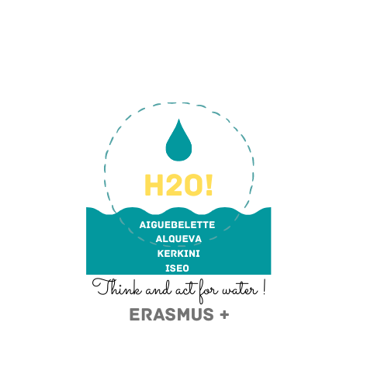
ΠΑΡΑΡΤΗΜΑ ΚΕΡΚΙΝΗΣ- Ο.ΦΥ.ΠΕ.Κ.Α. 2^{ο} Δημοτικό Σχολείο Ηράκλειας Σερρών
Πρόγραμμα Erasmus+ “H20!”

Slide 2
Πινακίδες Βιοποικιλότητας
12 πινακίδες με 8 διαφορετικά θέματα
1 φωτογραφία ενός είδους της βιοποικιλότητας του Εθνικού Πάρκου Λίμνης Κερκίνης
1 σκίτσο εμπνευσμένο από τη φωτογραφία
1 ποίημα χαϊκού
QR code του Παραρτήματος Κερκίνης, του 2^{ου} Δημοτικού Ηράκλειας και της επιχείρησης του ιδιώτη στη βάρκα του οποίου θα τοποθετηθεί η πινακίδα

Slide 3
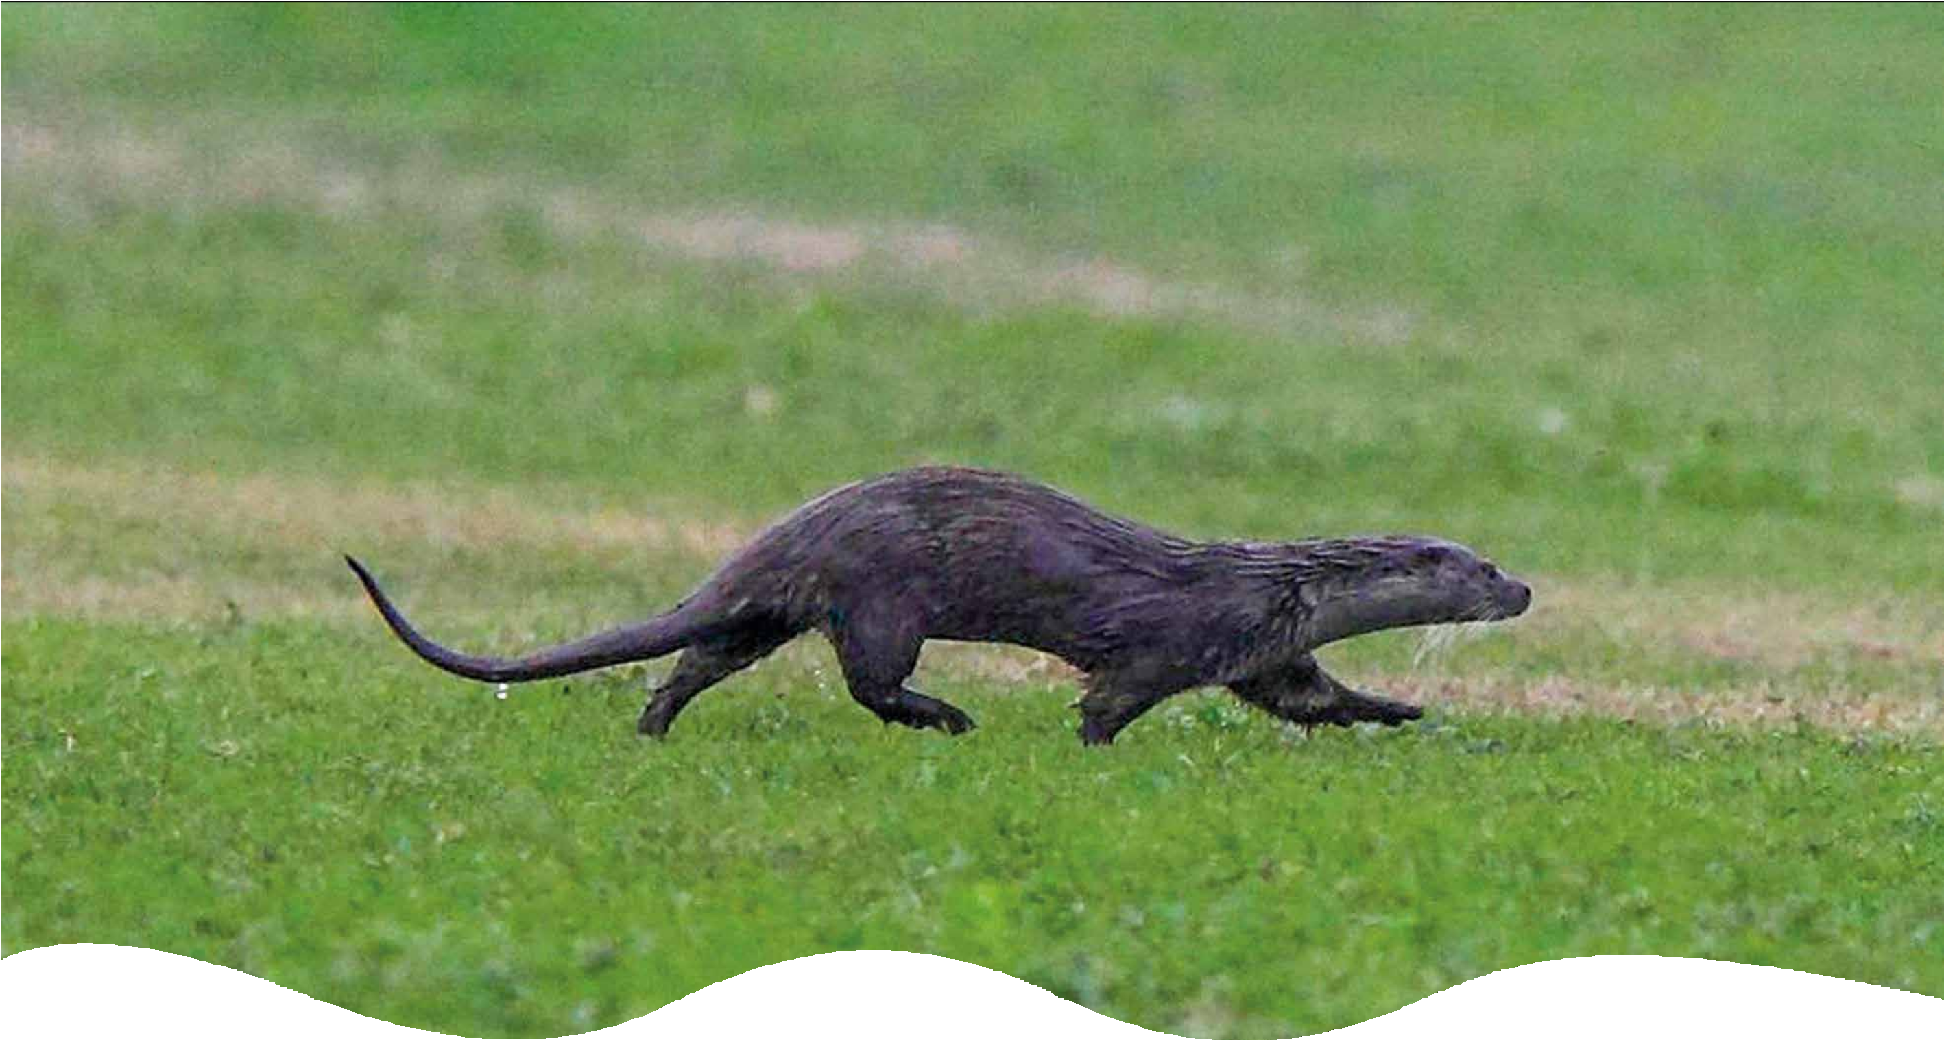
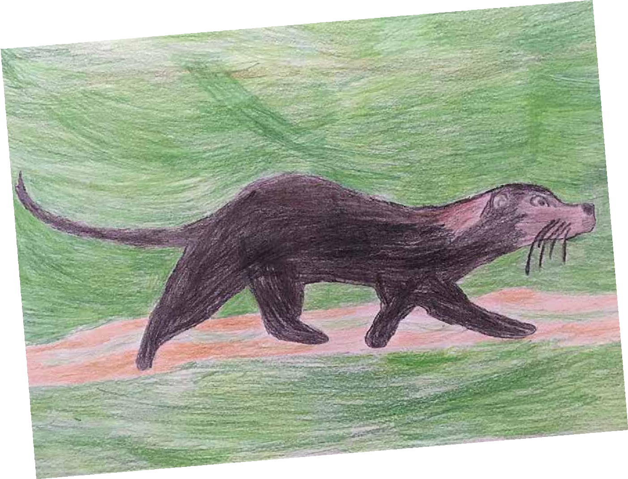
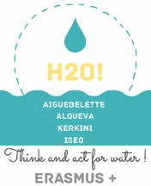
Βίδρα
Lutra lutra
PHOTOGRAPHY: MOUNTZELOS S.
Βίδρα καλλονή κολυμβήτρια δεινή νύχτα περπατεί
ΤΙΤΛΟΣ ΕΡΓΟΥ
ERASMUS + “H2O! Key 2: Strategic Partnerships”
Agreement Number: 2021-1- FR01-KA220-SCH-000034470)
Στα πλαίσια του προγράμματος το Παράρτημα Κερκίνης συνεργάστηκε με τους μαθητές
του 2^{ου} Δημοτικού Σχολείου Ηράκλειας (Υπεύθυνοι: Καλλιόπη Κωνσταντίνου, Ιωάννα Τζουβάρα, Αικατερίνη Σύκα) για τη δημιουργία και κατασκευή πινακίδων με χαρακτηριστικά είδη της βιοποικιλότητας που απαντώνται στην περιοχή.
2º ΔΗΜΟΤΙΚΟΣΧΟΛΕΙΟ ΗΡΑΚΛΕΙΑΣ
ΙΧΝΗΛΑΤΗΣ

Slide 4
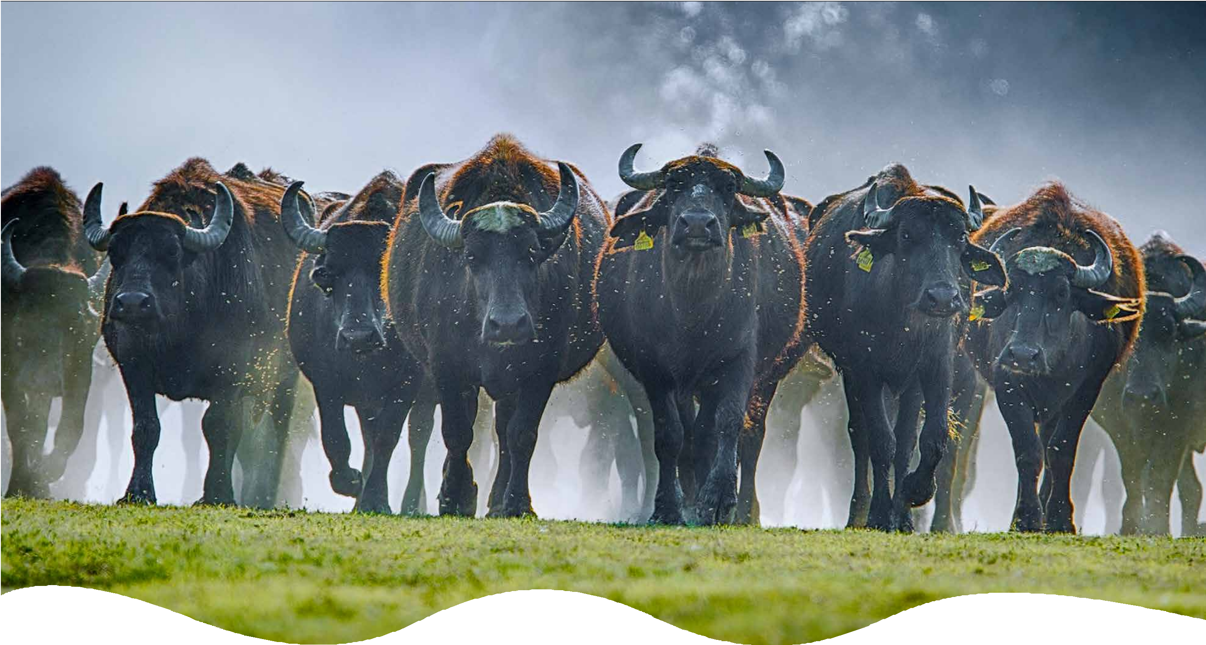
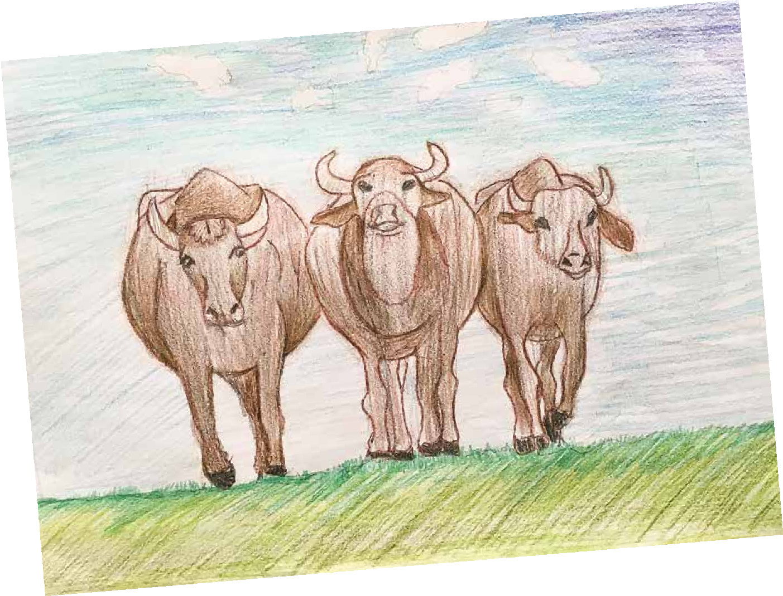
Νεροβούβαλος
Bubalus bubalis
PHOTOGRAPHY: MOUNTZELOS S.
Βουβάλια φρουροί δροσίζονται στη λίμνη κύμα θα φανεί
ΤΙΤΛΟΣ ΕΡΓΟΥ
ERASMUS + “H2O! Key 2: Strategic Partnerships”
Agreement Number: 2021-1- FR01-KA220-SCH-000034470)
Στα πλαίσια του προγράμματος το Παράρτημα Κερκίνης συνεργάστηκε με τους μαθητές του 2^{ου} Δημοτικού Σχολείου Ηράκλειας (Υπεύθυνες:
2º ΔΗΜΟΤΙΚΟΣΧΟΛΕΙΟ
ΙΧΝΗΛΑΤΗΣ
ΗΡΑΚΛΕΙΑΣ
Καλλιόπη Κωνσταντίνου, Σταματούλα Μακρυπούλια, Αικατερίνη Σύκα) για τη δημιουργία και κατασκευή πινακίδων με χαρακτηριστικά είδη της βιοποικιλότητας που απαντώνται στην περιοχή.

Slide 5
Νεροβούβαλος
Bubalus bubalis
PHOTOGRAPHY: MOUNTZELOS S.
Βουβάλια φρουροί δροσίζονται στη λίμνη κύμα θα φανεί
ΤΙΤΛΟΣ ΕΡΓΟΥ
ERASMUS + “H2O! Key 2: Strategic Partnerships”
Agreement Number: 2021-1- FR01-KA220-SCH-000034470)
Στα πλαίσια του προγράμματος το Παράρτημα Κερκίνης συνεργάστηκε με τους μαθητές του 2^{ου} Δημοτικού Σχολείου Ηράκλειας (Υπεύθυνες:
2º ΔΗΜΟΤΙΚΟΣΧΟΛΕΙΟ
ΛΙΜΝΑΙΟ
ΗΡΑΚΛΕΙΑΣ
Καλλιόπη Κωνσταντίνου, Σταματούλα Μακρυπούλια, Αικατερίνη Σύκα) για τη δημιουργία και κατασκευή πινακίδων με χαρακτηριστικά είδη της βιοποικιλότητας που απαντώνται στην περιοχή.

Slide 6
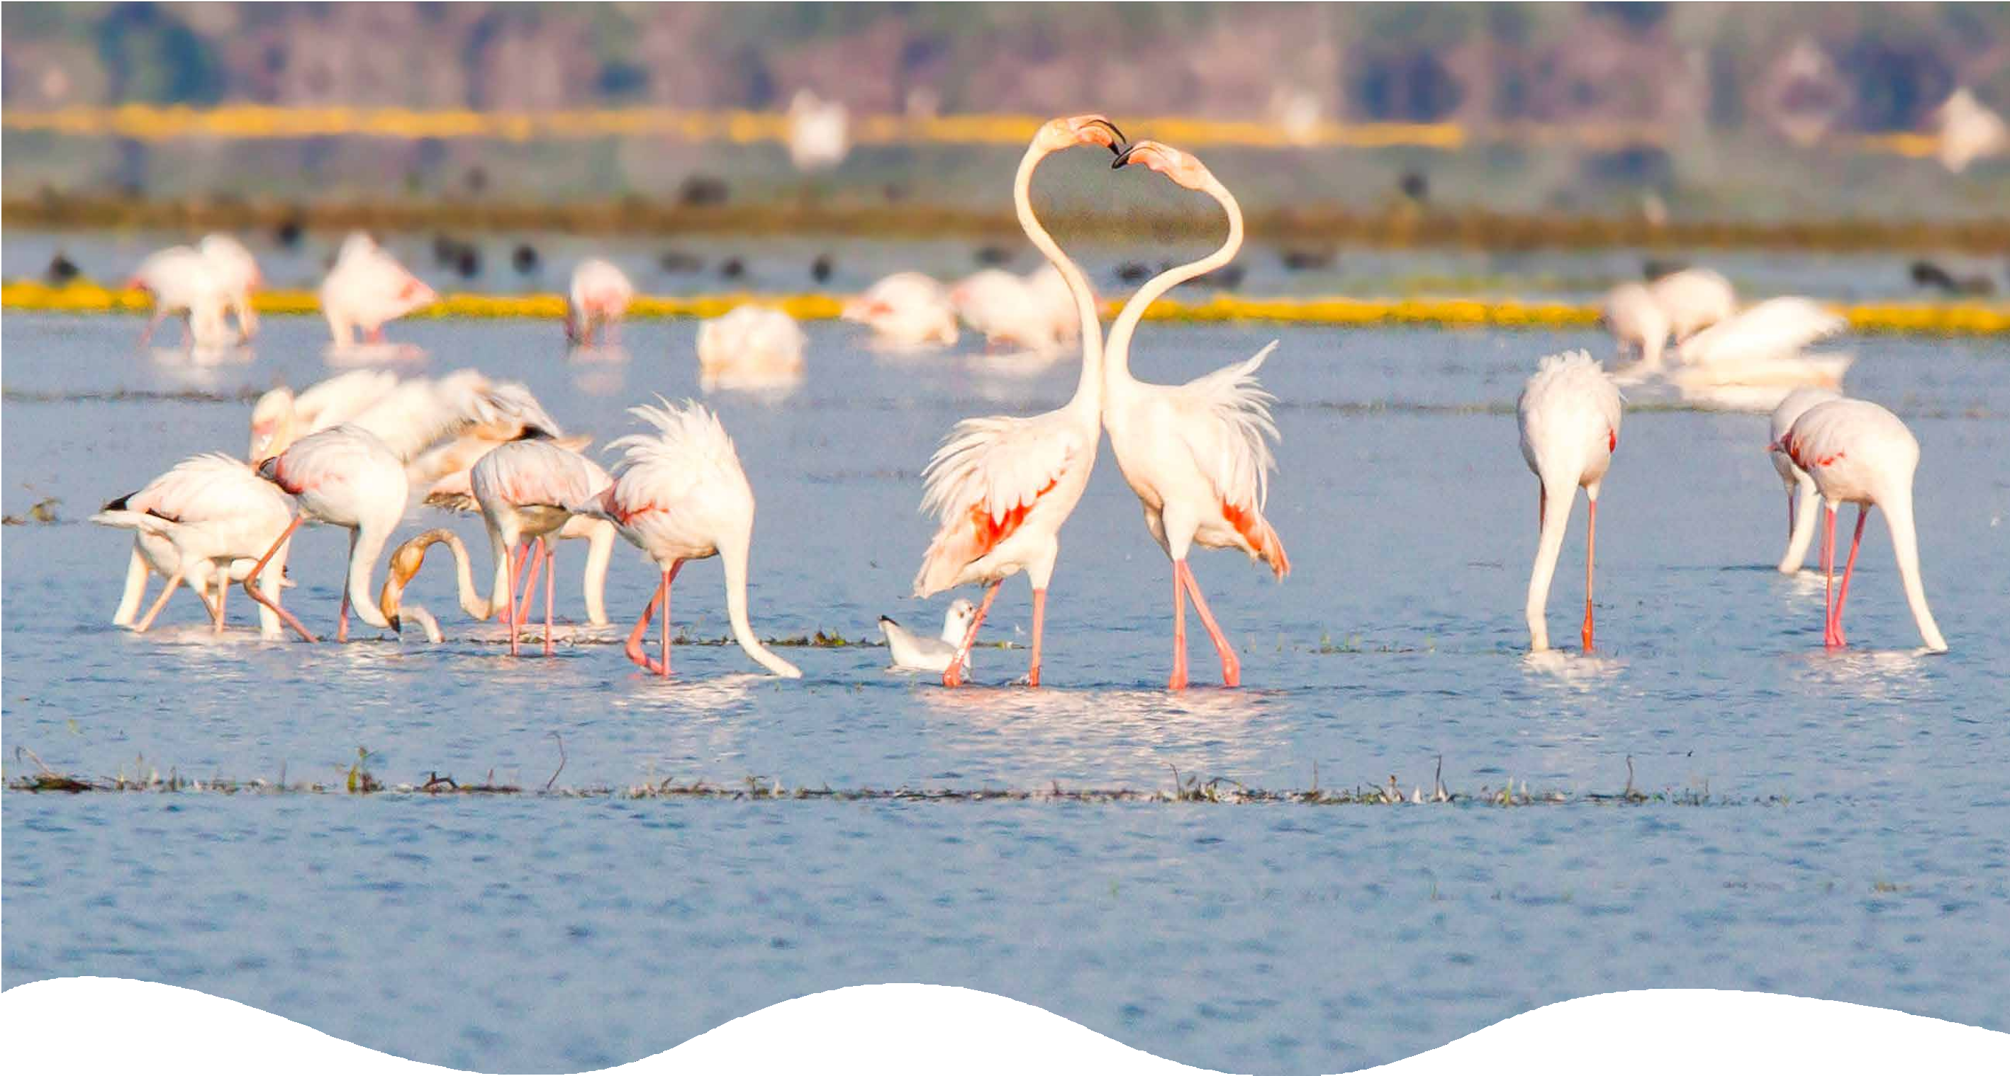
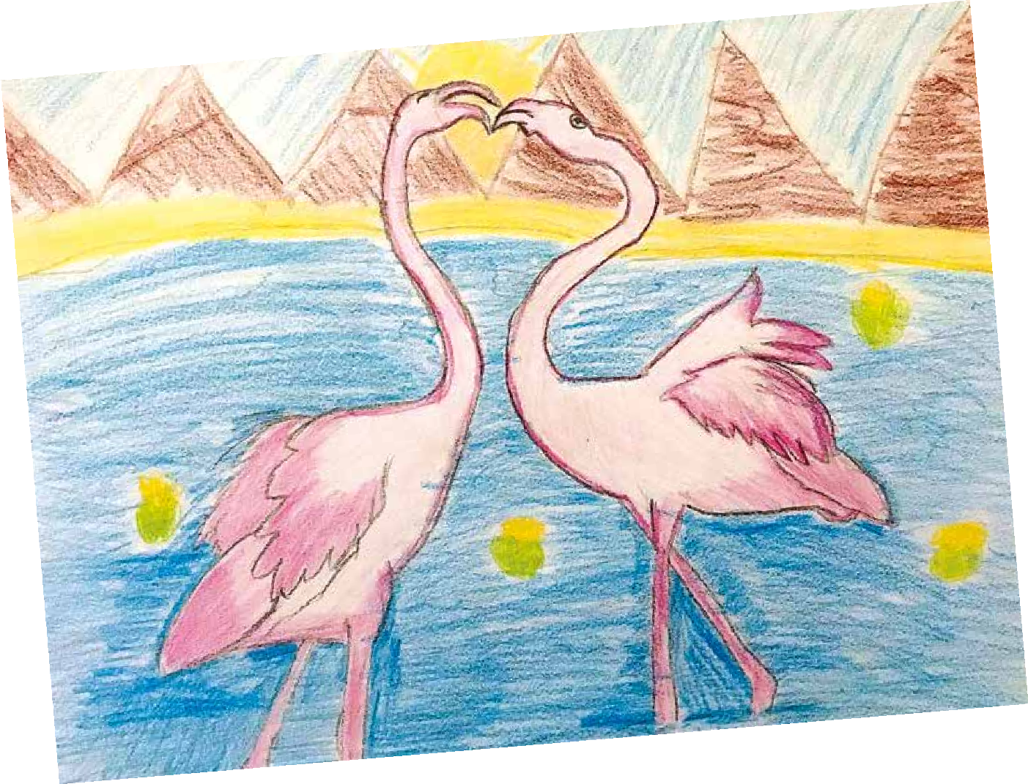
Φοινικόπτερο
Phoenicopterus roseus
PHOTOGRAPHY: MOUNTZELOS S.
Φλαμίνγκο καρδιά στέκονται σ’ένα πόδι το βαλς ξεκινά
ΤΙΤΛΟΣ ΕΡΓΟΥ
ERASMUS + “H2O! Key 2: Strategic Partnerships”
Agreement Number: 2021-1- FR01-KA220-SCH-000034470)
Στα πλαίσια του προγράμματος το Παράρτημα Κερκίνης συνεργάστηκε με τους μαθητές του 2^{ου} Δημοτικού Σχολείου Ηράκλειας (Υπεύθυνες: Καλλιόπη Κωνσταντίνου, Σταματούλα Μακρυπούλια, Αικατερίνη Σύκα) για τη δημιουργία και κατασκευή πινακίδων με χαρακτηριστικά είδη της βιοποικιλότητας
που απαντώνται στην περιοχή.
2º ΔΗΜΟΤΙΚΟΣΧΟΛΕΙΟ ΗΡΑΚΛΕΙΑΣ
ΟΙΚΟΠΕΡΙΗΓΗΤΗΣ

Slide 7
Φοινικόπτερο
Phoenicopterus roseus
PHOTOGRAPHY: MOUNTZELOS S.
Φλαμίνγκο καρδιά στέκονται σ’ένα πόδι το βαλς ξεκινά
ΤΙΤΛΟΣ ΕΡΓΟΥ
ERASMUS + “H2O! Key 2: Strategic Partnerships”
Agreement Number: 2021-1- FR01-KA220-SCH-000034470)
Στα πλαίσια του προγράμματος το Παράρτημα Κερκίνης συνεργάστηκε με τους μαθητές του 2^{ου} Δημοτικού Σχολείου Ηράκλειας (Υπεύθυνες: Καλλιόπη Κωνσταντίνου, Σταματούλα Μακρυπούλια, Αικατερίνη Σύκα) για τη δημιουργία και κατασκευή πινακίδων με χαρακτηριστικά είδη της βιοποικιλότητας
που απαντώνται στην περιοχή.
2º ΔΗΜΟΤΙΚΟΣΧΟΛΕΙΟ ΗΡΑΚΛΕΙΑΣ
ΛΙΜΝΑΙΟ

Slide 8
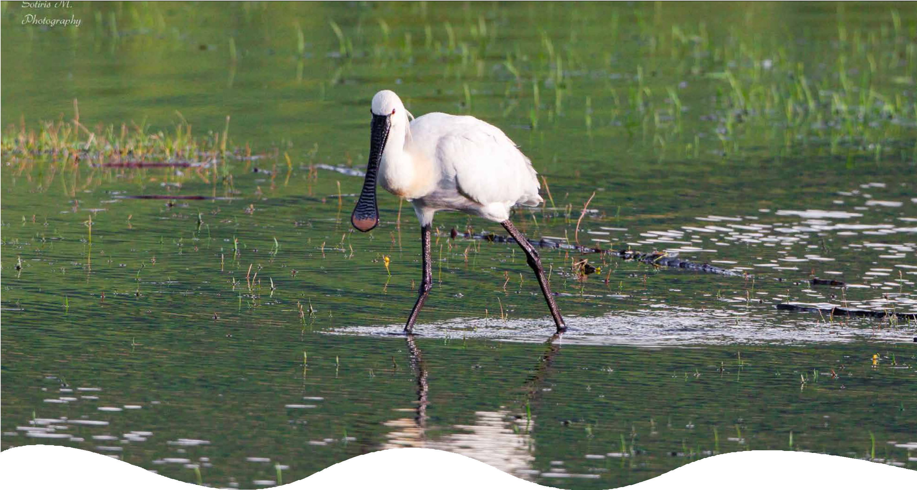
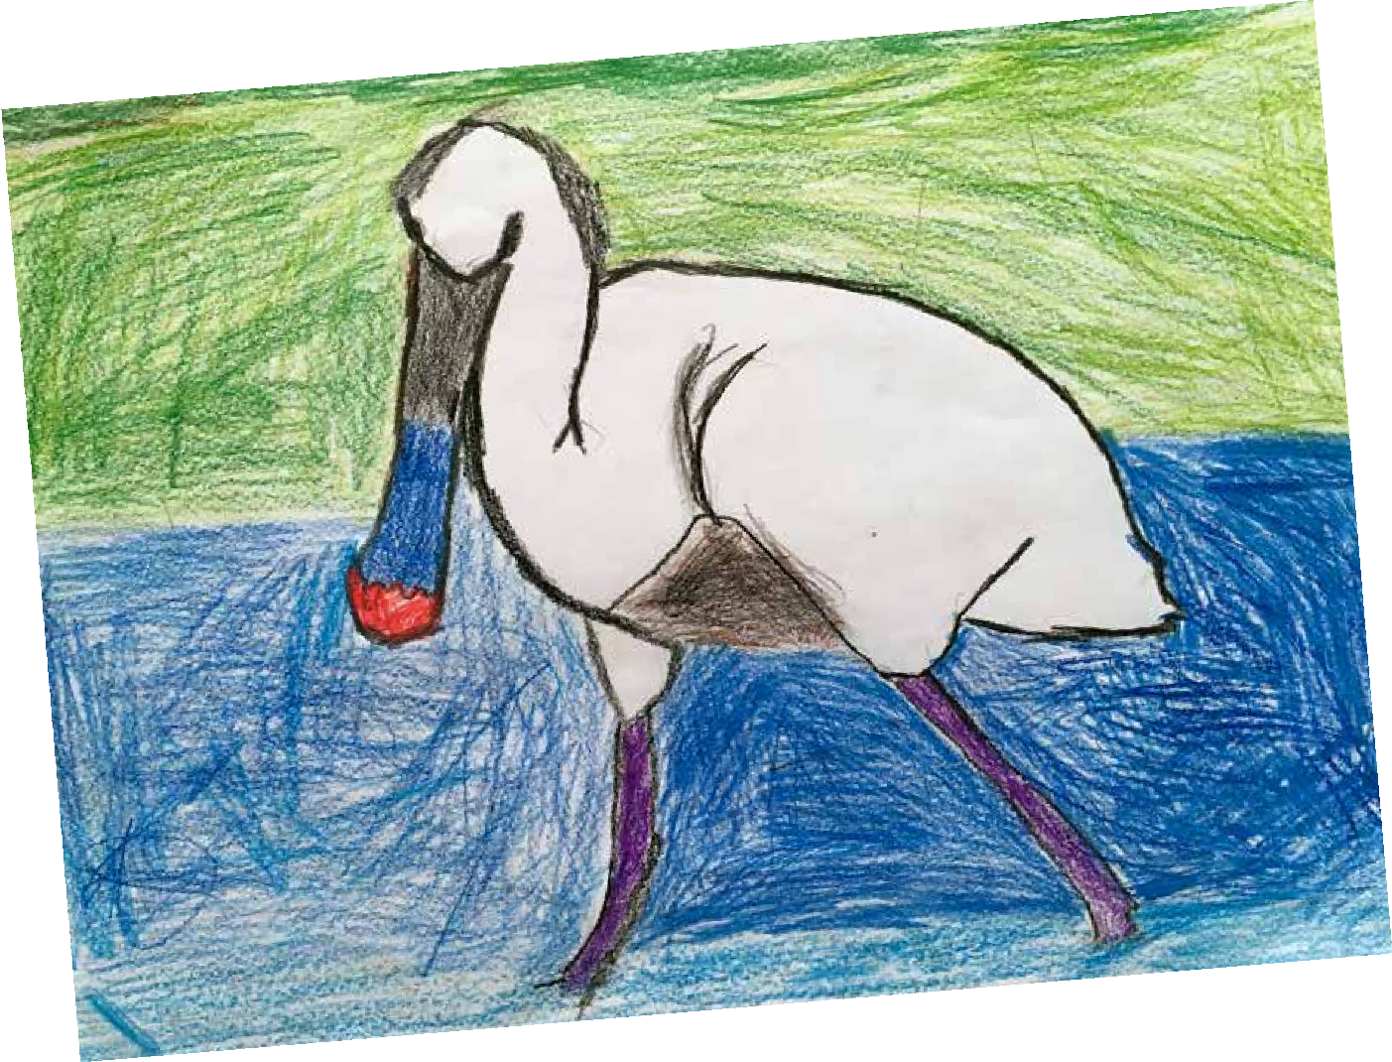
Χουλιαρομύτα
Platalea leucorodia
PHOTOGRAPHY: MOUNTZELOS S.
Ντετέκτιβ ψάχνει στη λίμνη με χουλιάρι
φρύνοι αποδρούν
ΤΙΤΛΟΣ ΕΡΓΟΥ
ERASMUS + “H2O! Key 2: Strategic Partnerships”
Agreement Number: 2021-1- FR01-KA220-SCH-000034470)
Στα πλαίσια του προγράμματος το Παράρτημα Κερκίνης συνεργάστηκε με τους μαθητές του 2^{ου} Δημοτικού Σχολείου Ηράκλειας (Υπεύθυνες: Καλλιόπη Κωνσταντίνου, Σταματούλα Μακρυπούλια, Αικατερίνη Σύκα) για τη δημιουργία και κατασκευή πινακίδων με χαρακτηριστικά είδη της βιοποικιλότητας
που απαντώνται στην περιοχή.
2º ΔΗΜΟΤΙΚΟΣΧΟΛΕΙΟ ΗΡΑΚΛΕΙΑΣ
ΙΧΝΗΛΑΤΗΣ

Slide 9
Χουλιαρομύτα
Platalea leucorodia
PHOTOGRAPHY: MOUNTZELOS S.
Ντετέκτιβ ψάχνει στη λίμνη με χουλιάρι
φρύνοι αποδρούν
ΤΙΤΛΟΣ ΕΡΓΟΥ
ERASMUS + “H2O! Key 2: Strategic Partnerships”
Agreement Number: 2021-1- FR01-KA220-SCH-000034470)
Στα πλαίσια του προγράμματος το Παράρτημα Κερκίνης συνεργάστηκε με τους μαθητές του 2^{ου} Δημοτικού Σχολείου Ηράκλειας (Υπεύθυνες: Καλλιόπη Κωνσταντίνου, Σταματούλα Μακρυπούλια, Αικατερίνη Σύκα) για τη δημιουργία και κατασκευή πινακίδων με χαρακτηριστικά είδη της βιοποικιλότητας
που απαντώνται στην περιοχή.
2º ΔΗΜΟΤΙΚΟΣΧΟΛΕΙΟ ΗΡΑΚΛΕΙΑΣ
ΝΕΡΑΤΖΟΥΛΑ

Slide 10
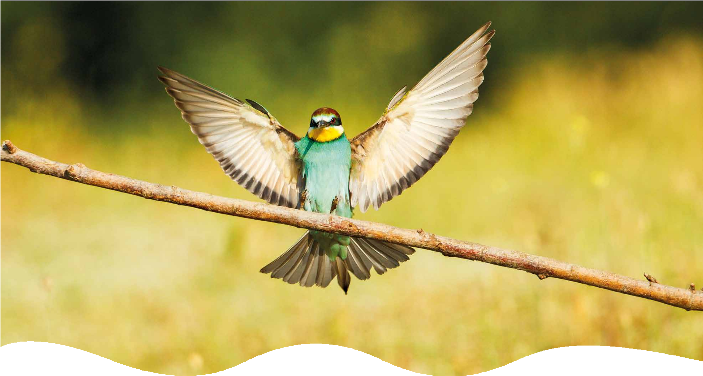
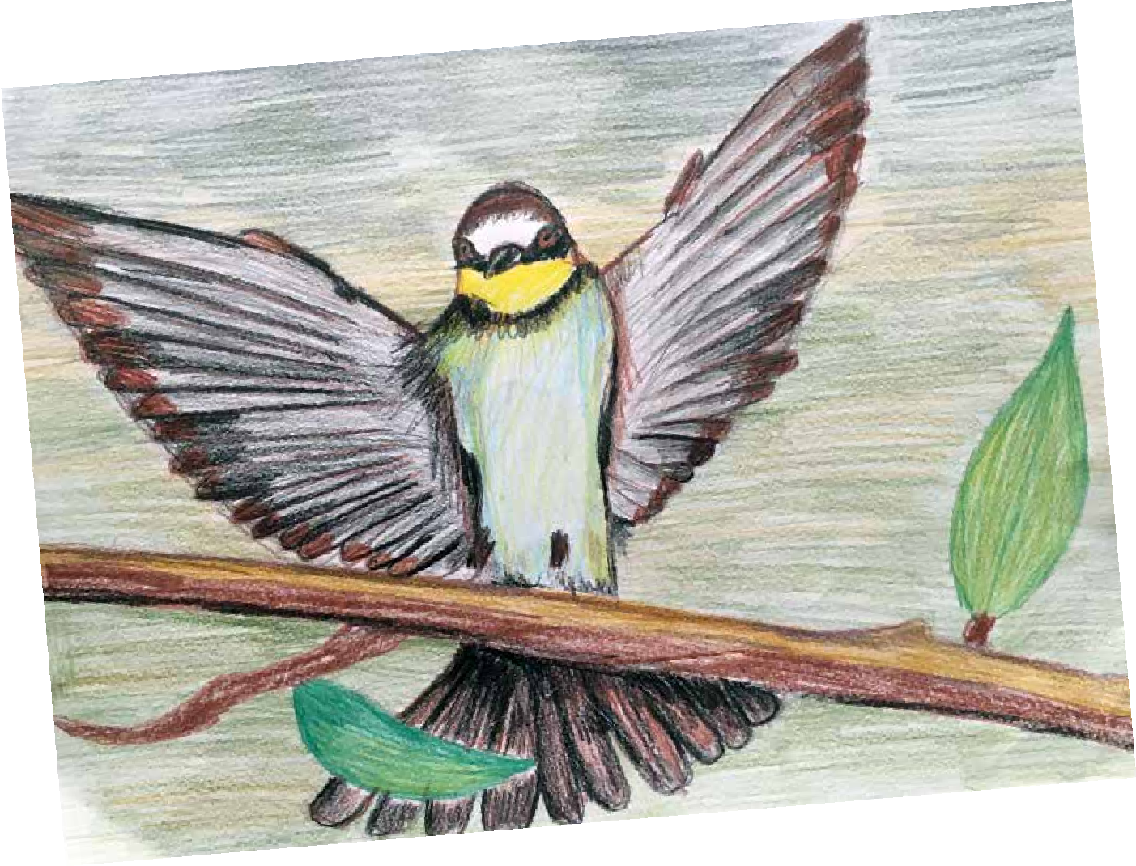
Μελισσοφάγος
Merops apiaster
PHOTOGRAPHY: MOUNTZELOS S.
Είμαι φτερωτός μικρός και φανταχτερός
μέλισσας εχθρός
ΤΙΤΛΟΣ ΕΡΓΟΥ
ERASMUS + “H2O! Key 2: Strategic Partnerships”
Agreement Number: 2021-1- FR01-KA220-SCH-000034470)
Στα πλαίσια του προγράμματος το Παράρτημα Κερκίνης συνεργάστηκε με τους μαθητές
του 2^{ου} Δημοτικού Σχολείου Ηράκλειας
2º ΔΗΜΟΤΙΚΟΣΧΟΛΕΙΟ
ΙΑΣΩΝ
ΗΡΑΚΛΕΙΑΣ
(Υπεύθυνες: Καλλιόπη Κωνσταντίνου, Ιωάννα Τζουβάρα, Αικατερίνη Σύκα) για τη δημιουργία και κατασκευή πινακίδων με χαρακτηριστικά είδη της βιοποικιλότητας που απαντώνται στην περιοχή.

Slide 11
Μελισσοφάγος
Merops apiaster
PHOTOGRAPHY: MOUNTZELOS S.
Είμαι φτερωτός μικρός και φανταχτερός
μέλισσας εχθρός
ΤΙΤΛΟΣ ΕΡΓΟΥ
ERASMUS + “H2O! Key 2: Strategic Partnerships”
Agreement Number: 2021-1- FR01-KA220-SCH-000034470)
Στα πλαίσια του προγράμματος το Παράρτημα Κερκίνης συνεργάστηκε με τους μαθητές
του 2^{ου} Δημοτικού Σχολείου Ηράκλειας
2º ΔΗΜΟΤΙΚΟΣΧΟΛΕΙΟ
ΟΙΚΟΠΕΡΙΗΓΗΤΗΣ
ΗΡΑΚΛΕΙΑΣ
(Υπεύθυνες: Καλλιόπη Κωνσταντίνου, Ιωάννα Τζουβάρα, Αικατερίνη Σύκα) για τη δημιουργία και κατασκευή πινακίδων με χαρακτηριστικά είδη της βιοποικιλότητας που απαντώνται στην περιοχή.

Slide 12
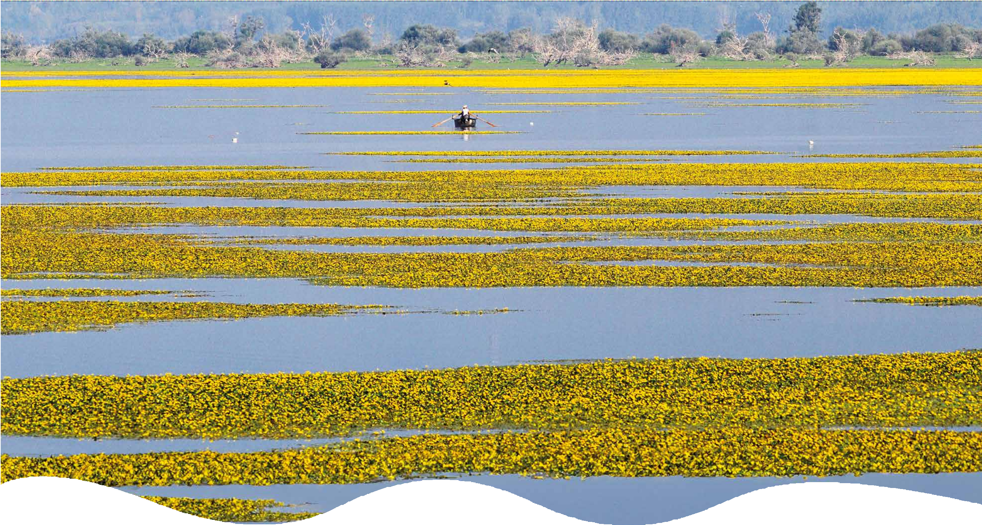
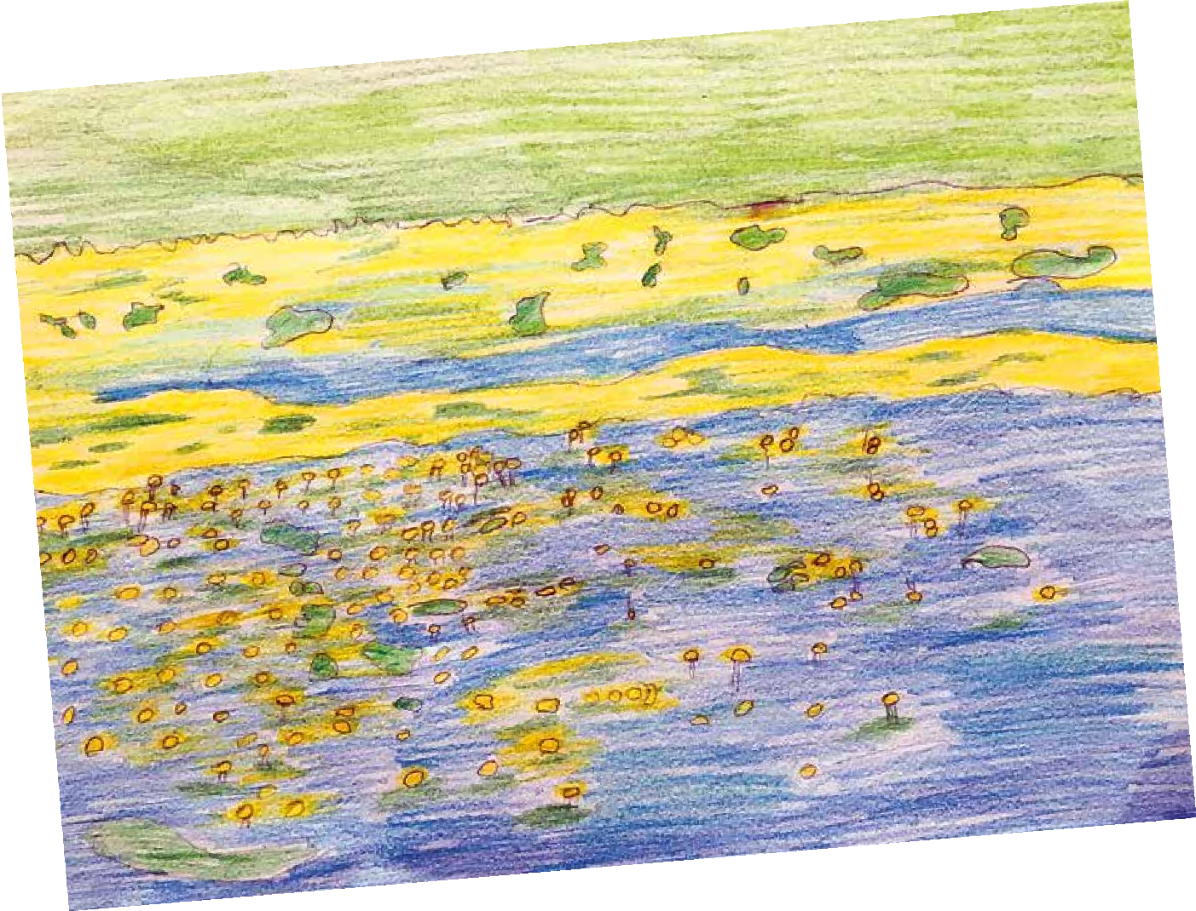
Νούφαρα
PHOTOGRAPHY: MOUNTZELOS S.
Κίτρινο πέπλο νούφαρα απλώνουνε η λίμνη γελά
ΤΙΤΛΟΣ ΕΡΓΟΥ
ERASMUS + “H2O! Key 2: Strategic Partnerships”
Agreement Number: 2021-1- FR01-KA220-SCH-000034470)
Στα πλαίσια του προγράμματος το Παράρτημα Κερκίνης συνεργάστηκε με τους μαθητές του 2^{ου} Δημοτικού Σχολείου Ηράκλειας (Υπεύθυνες:
2º ΔΗΜΟΤΙΚΟΣΧΟΛΕΙΟ
ΟΙΚΟΠΕΡΙΗΓΗΤΗΣ
ΗΡΑΚΛΕΙΑΣ
Καλλιόπη Κωνσταντίνου, Σταματούλα Μακρυπούλια, Αικατερίνη Σύκα) για τη δημιουργία και κατασκευή πινακίδων με χαρακτηριστικά είδη της βιοποικιλότητας που απαντώνται στην περιοχή.

Slide 13
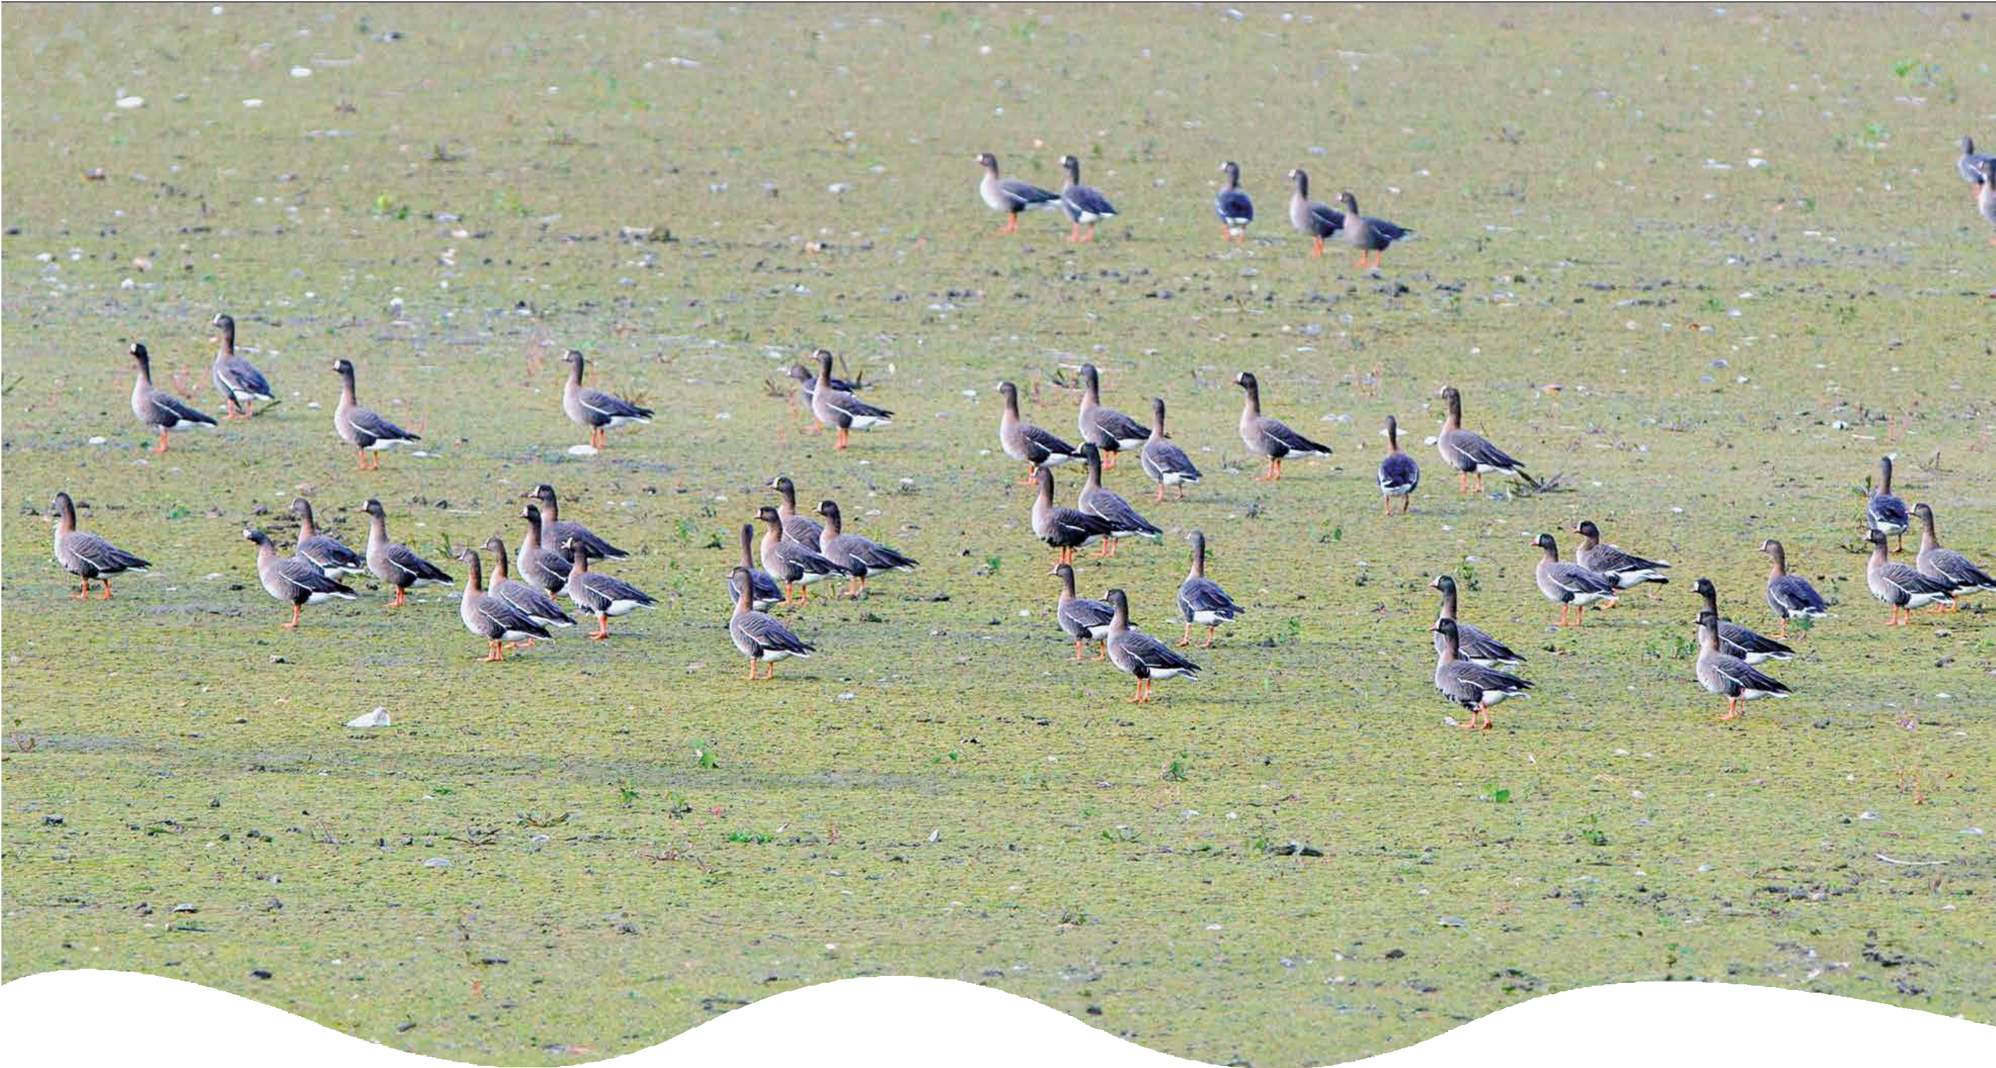
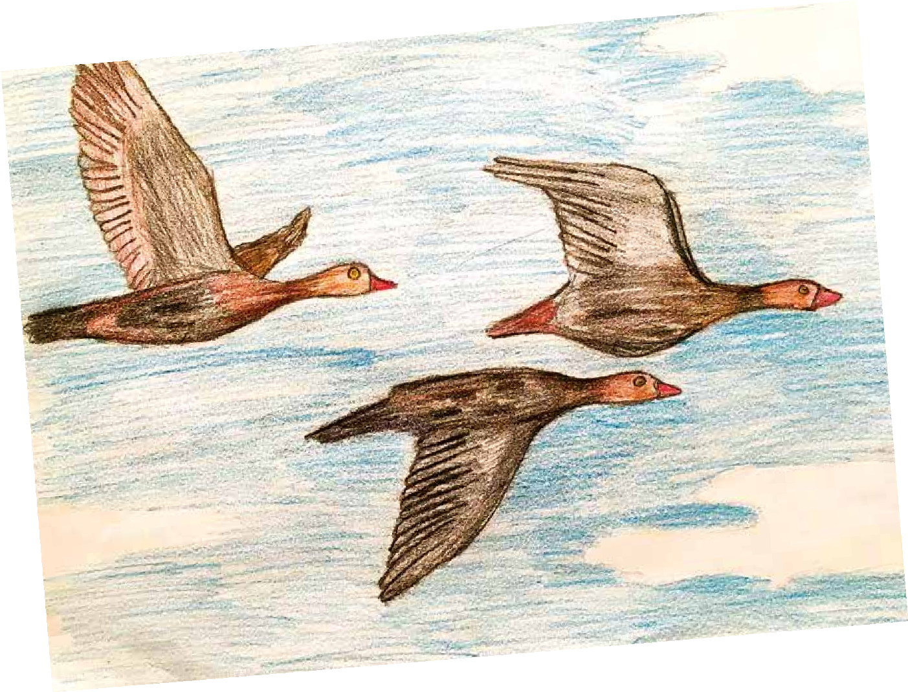
Νανόχηνα
Anser erythropus
PHOTOGRAPHY: MOUNTZELOS S.
Βασίλισσες γκρι περιπέτειες ζούνε σε μπλε ουρανό
ΤΙΤΛΟΣ ΕΡΓΟΥ
ERASMUS + “H2O! Key 2: Strategic Partnerships”
Agreement Number: 2021-1- FR01-KA220-SCH-000034470)
Στα πλαίσια του προγράμματος το Παράρτημα Κερκίνης συνεργάστηκε με τους μαθητές του 2^{ου} Δημοτικού Σχολείου Ηράκλειας (Υπεύθυνες:
2º ΔΗΜΟΤΙΚΟΣΧΟΛΕΙΟ
ΠΕΡΙΠΛΟΥΣ
ΗΡΑΚΛΕΙΑΣ
Καλλιόπη Κωνσταντίνου, Σταματούλα Μακρυπούλια, Αικατερίνη Σύκα) για τη δημιουργία και κατασκευή πινακίδων με χαρακτηριστικά είδη της βιοποικιλότητας που απαντώνται στην περιοχή.

Slide 14
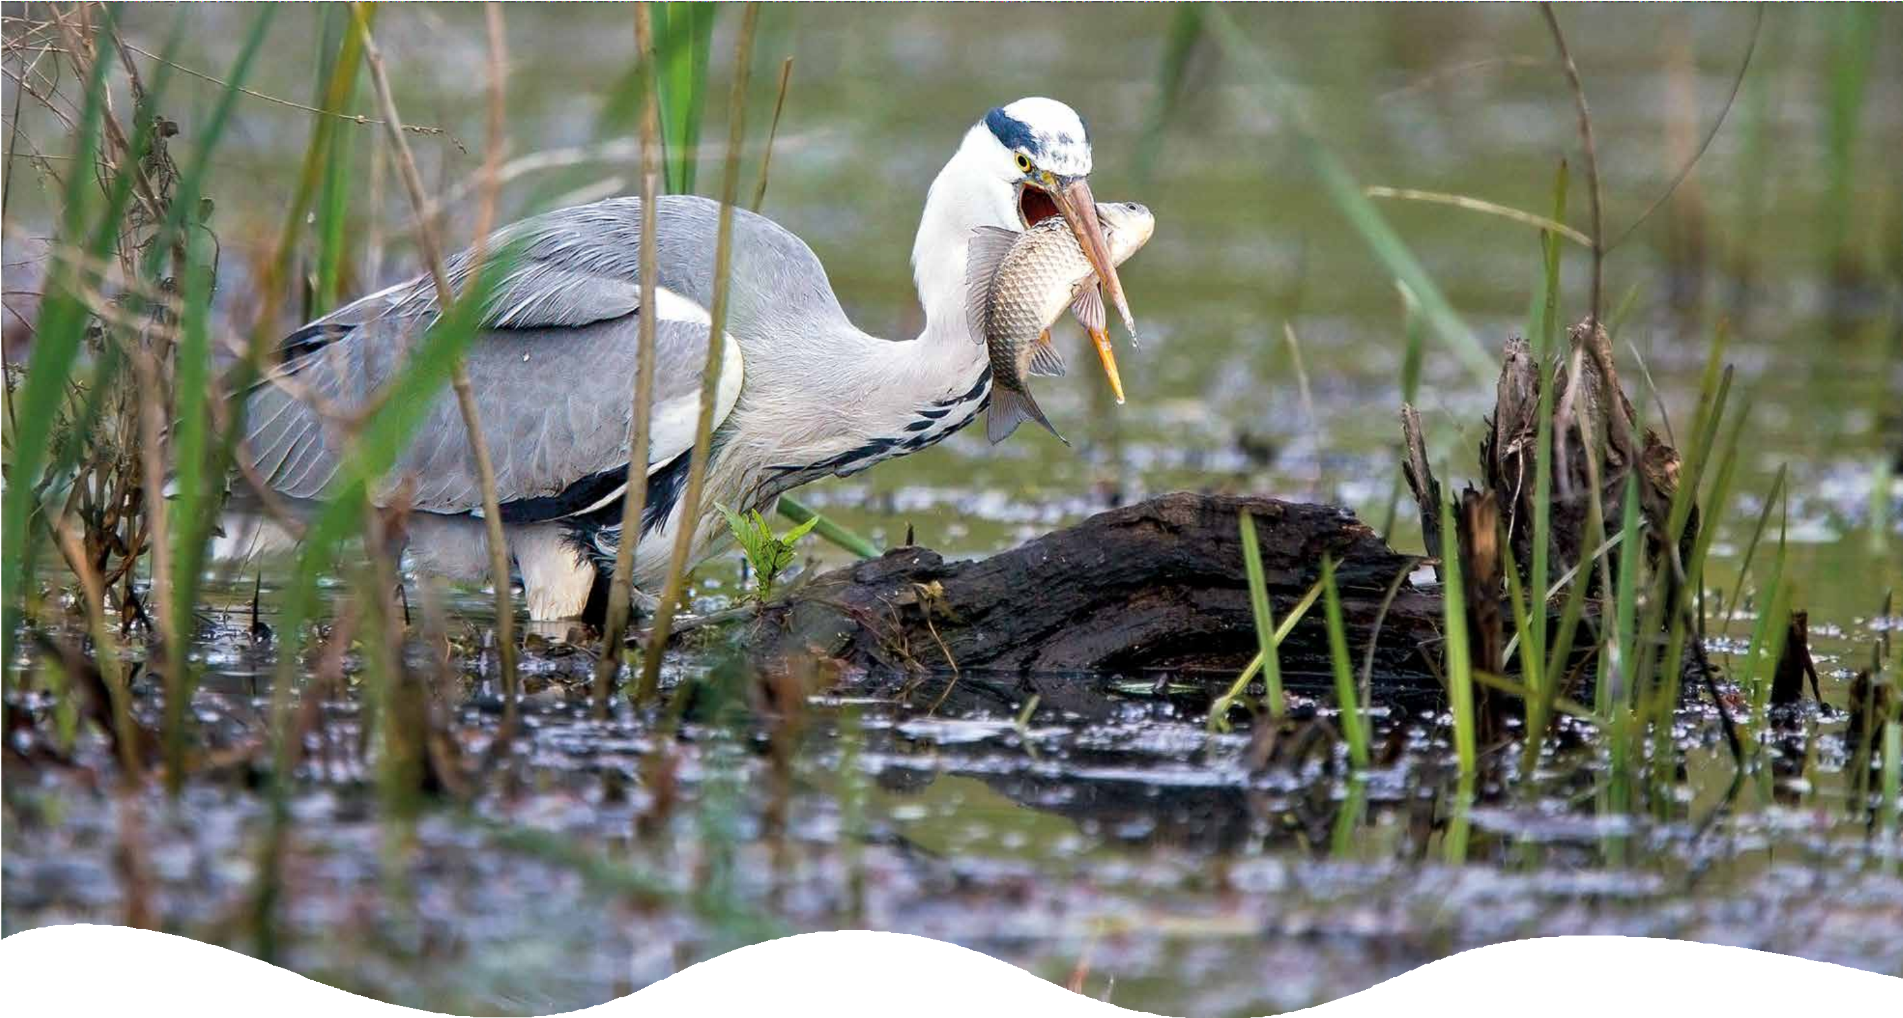
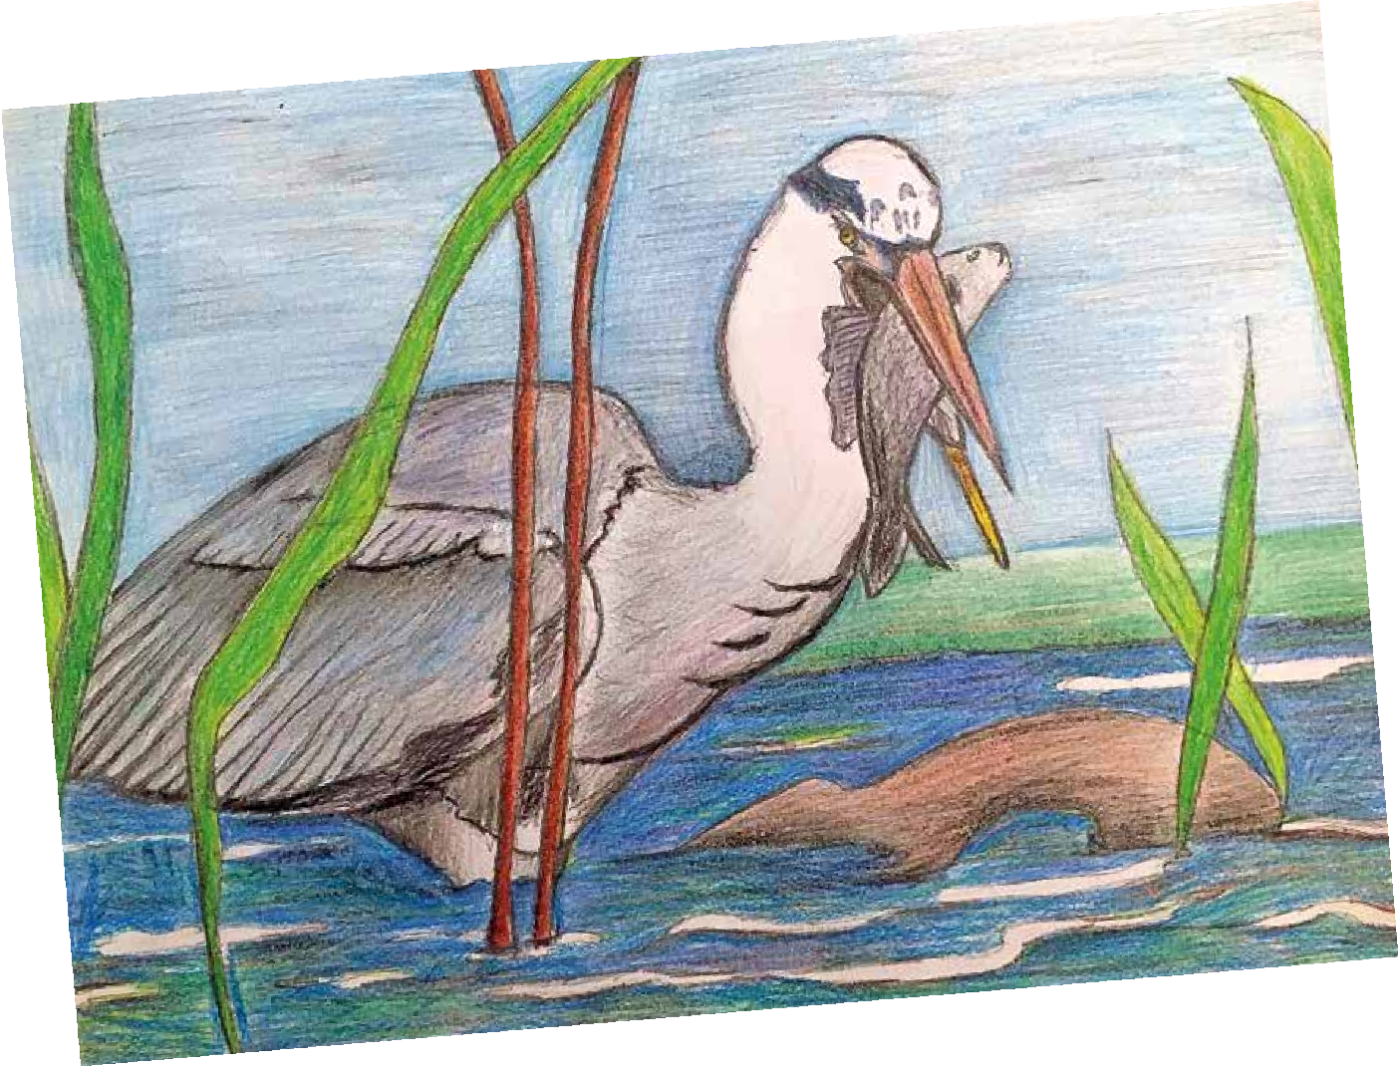
Σταχτοτσικνιάς
Ardea cinerea
PHOTOGRAPHY: MOUNTZELOS S.
Ο ερωδιός καθρεφτίζει στο νερό όμορφο πτηνό
ΤΙΤΛΟΣ ΕΡΓΟΥ
ERASMUS + “H2O! Key 2: Strategic Partnerships”
Agreement Number: 2021-1- FR01-KA220-SCH-000034470)
Στα πλαίσια του προγράμματος το Παράρτημα Κερκίνης συνεργάστηκε με τους μαθητές
του 2^{ου} Δημοτικού Σχολείου Ηράκλειας (Υπεύθυνες: Καλλιόπη Κωνσταντίνου, Δήμητρα Κώτσου, Αικατερίνη Σύκα) για τη δημιουργία και κατασκευή πινακίδων με χαρακτηριστικά είδη της βιοποικιλότητας που απαντώνται στην περιοχή.
2º ΔΗΜΟΤΙΚΟΣΧΟΛΕΙΟ ΗΡΑΚΛΕΙΑΣ
ΠΕΡΙΠΛΟΥΣ

